Slide 1
Aktualitātes projektā
Profesionāla sociālā darba attīstība pašvaldībās
02.11.2022.

Slide 2

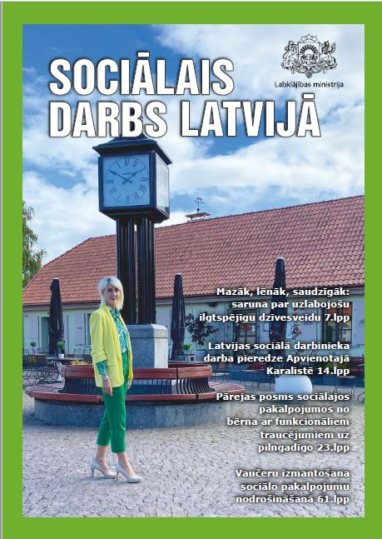
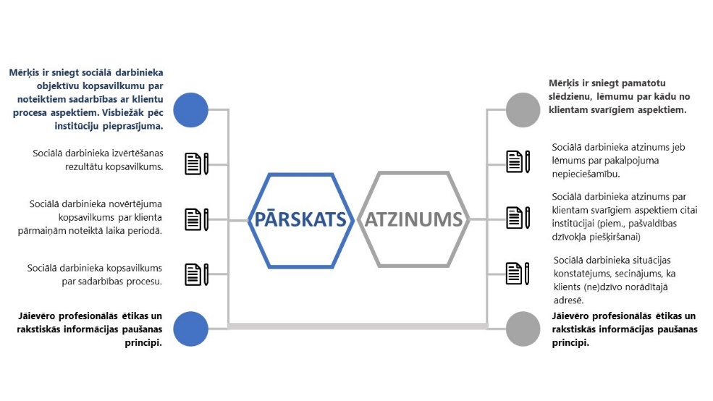

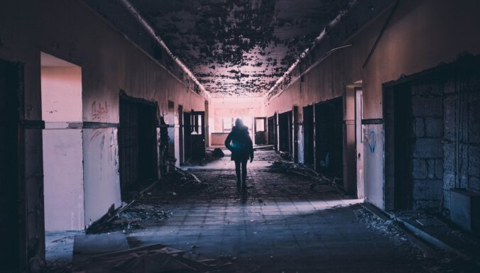
NOTIKUMI
28.-29.10. seminārs Bāriņtiesām par metodikas sociālajam darbam ģimenēm ar bērniem lomu bērnu tiesību aizsardzības sistēmā Latvijā
Oktobrī 2/2022
Pētījums par ģimenes asistenta pakalpojuma efektivitāti atbalsta nodrošināšanā ģimenēm – starpziņojums https://www.lm.gov.lv/sites/lm/files/media_file/starpzinojums_ga-paklpojuma-ietekmes-merisana.pdf
Stāstu sērija “Diena ģimenes asistenta dzīvē”, Delfi.lv/calis
Diena ģimenes asistenta dzīvē: par bērnu sargāšanu un vecāku stiprināšanu https://ej.uz/9ur6
Diena ģimenes asistenta dzīvē: bērnu auklēšana un izvairīšanās no 'ziepēm' https://ej.uz/hmk3
Sociālais darbinieks un ģimenes asistents – kā šis 'duets' strādā https://ej.uz/1xqv

Slide 3
TURPINĀM
METODIKAS izstrādē
Sociālais darbs ar sociālās atstumtības un diskriminācijas riskam pakļautām personām -
pilotprojekts līdz 31. oktobrim
Sociālais darbs ar jauniešiem – pilotprojekts līdz 30. novembrim
Sociālais darbs kopienā – pilotprojekts no 1. septembra
Sociālais darbs ar grupu – pilotprojekts no 1. novembra
Krīzes intervence sociālajā darbā un psihosociālā konsultēšana krīzē –
pilotprojekts no 2023.g I cet.
Sociālais darbs ar senioriem - satura projekta izstrāde, pilotprojekts no 2023.g II cet.
METODIKU PILOTPROJEKTI
Kopiena – 11 dal.
2022. gada septembris – 2023. gada maijs
Ādažu nov.
Bauskas nov.
Cēsu nov.
Daugavpils
Rēzeknes nov.
Rīga
Tukuma nov.
Grupas – 20 dal.
2022. gada novembris -2023. gada aprīlis
Balvu nov.
Bauskas nov.
Dienvidkurzemes nov.
Jelgavas nov.
Liepāja
Limbažu nov.
Līvānu nov.
Ogres nov.
Rīga
Ropažu nov.
Salaspils nov.
Saldus nov.
Smiltenes nov.
Talsu nov.
Tukuma nov.
PROCESĀ
Sociālā darba terminoloģijas vārdnīca – 2022/2023
Ģimenes asistenta pakalpojuma pilotprojekts/pētījums (2 gadi)
E-mācības un metodiku klātienes mācības
Ex-post pētījums
SUPERVĪZIJA
pakalpojuma komensāciju izmaksas līdz 30.09.2023.
pakalpojuma iepirkuma maiņa pašvaldībām
TEHNISKO SPECIFIKĀCIJU IZSTRĀDE
Informatīvā kampaņa par sociālo darbu kopienā
Vadības kvalitātes modelis (pārtraukts bez rezultāta)
Ģimenes asistentu mācības

